Slide 2
等待增量入场
掘金启动龙头
刘涛 | 执业编号:A1120619060024
·
经传多赢资深投顾。
·
专注实战操作研究，独创《人气战法》《黄金战法》《绝对龙头战法》,熟知散户操作心理，建立完整盈利模式，精湛的短线技术，准确把握市场热点，帮助散户们在操作中确定方向，深受全国用户喜爱。
股市有风险·投资需谨慎

Slide 3
第一章
市场的‘危，机’
第二章
‘危’的操作策略
第三章
‘机’的操作策略
第四章
规划你的交易

Slide 4
PART 01
市场的‘危，机’

Slide 5
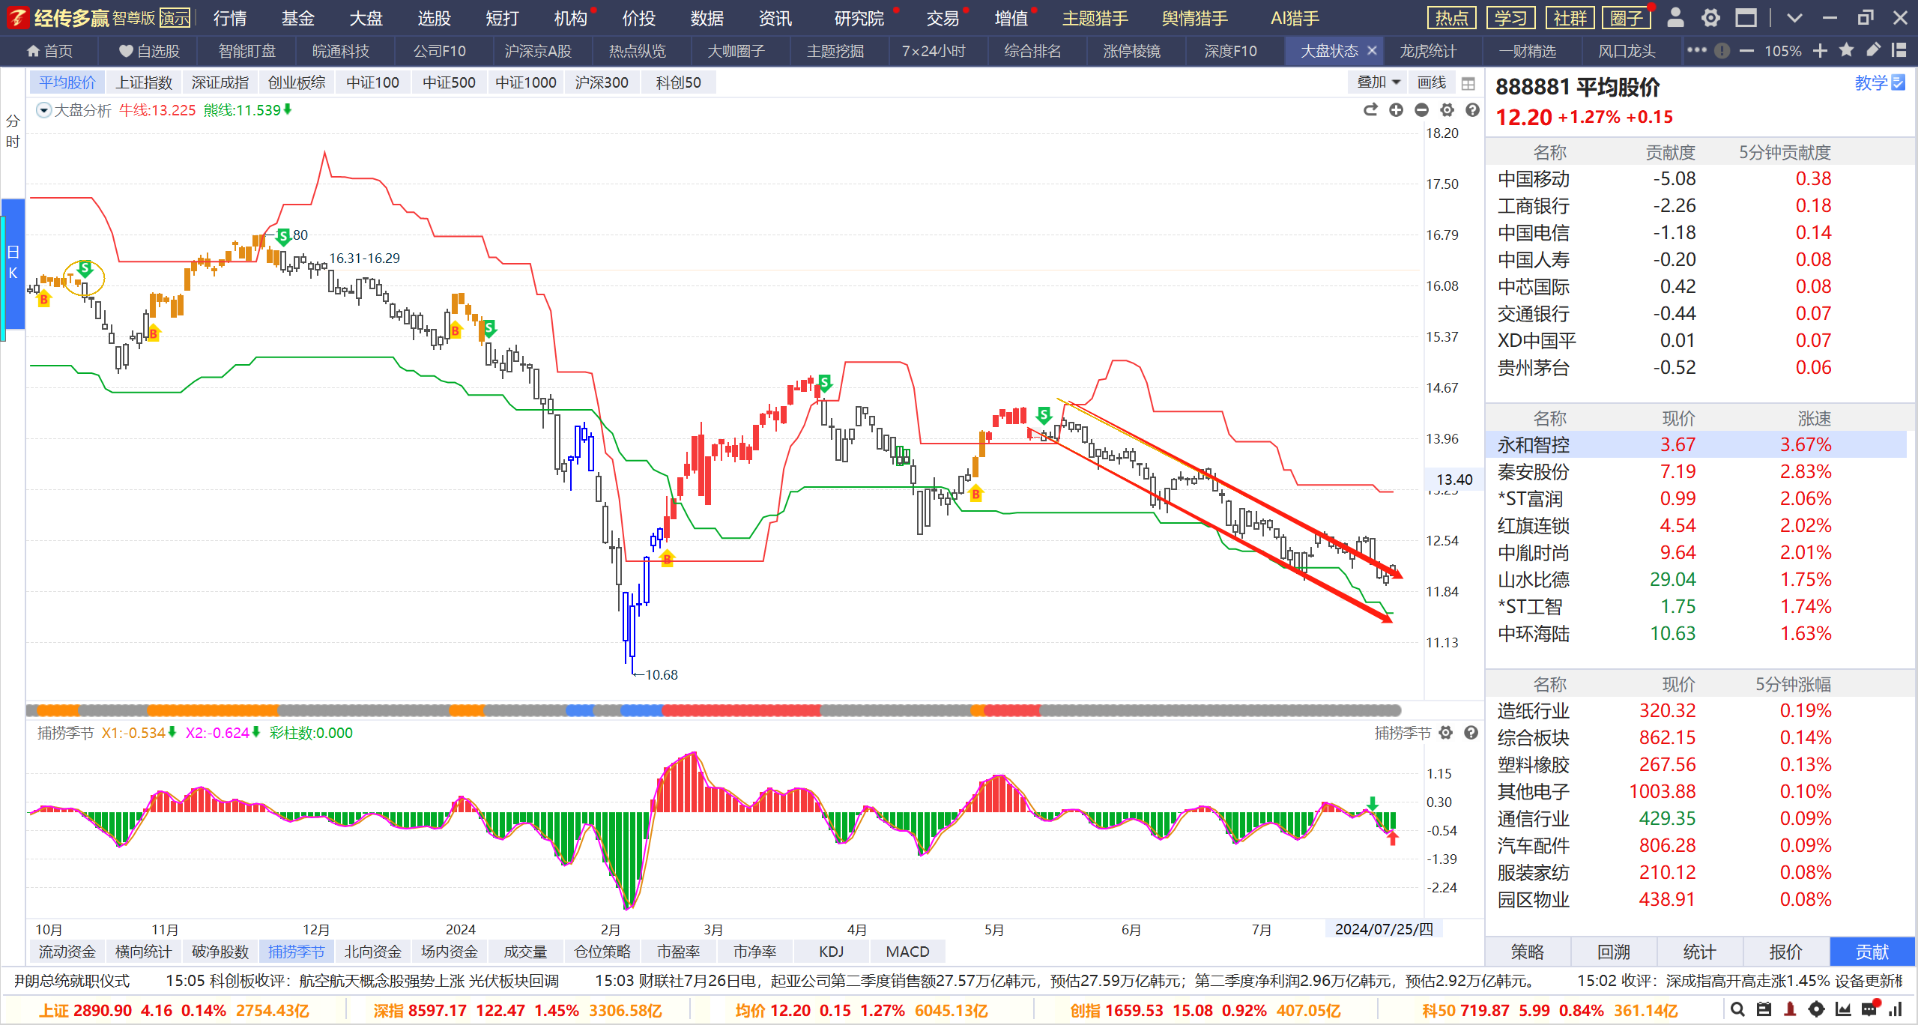
先讲‘危’
平均股价趋势
继续延续向下
并未出现扭转
并且成交量低迷
市场没有更多
增量资金入场
经传多赢资深投顾 :刘涛丨执业编号:A1120619060024 风险提示:观点基于软件数据和理论模型分析，仅供参考，不构成买卖建议，股市有风险，投资需谨慎

Slide 6
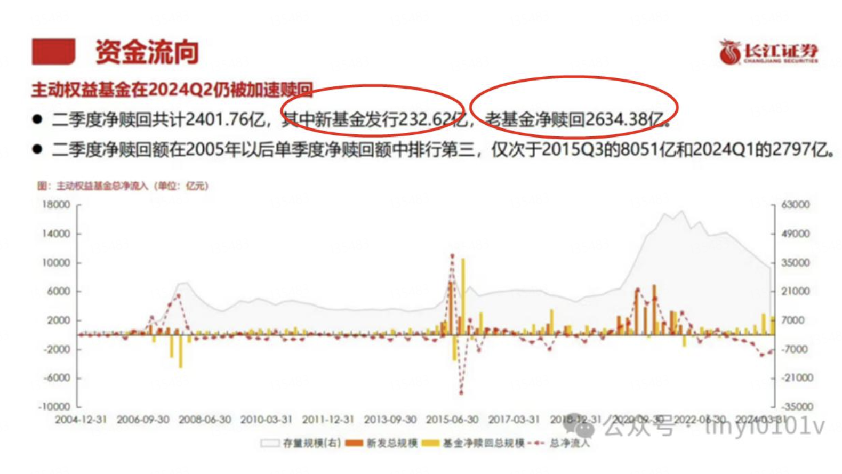
为什么市场一直下跌？
长江证券出的一份研报罗列了一个数据，就是今年的二季度(4-6月)公募一共发行了232亿主动权益基金，但同期内赎回了2634亿，
也就是说整个二季度净赎回了2401亿，每个月800亿；从基民的赎回金额加上南下的资金，差不多就对上了每天卖出的数值了；所以，抛盘就来自这里，也并不是说机构真的想卖，是基民信心缺失和急需它用带来的赎回压力带来的抛盘；以前大家对基金都是越跌越买，这次不一样了，现在是越跌越赎回，因为实在是没钱了，都在卖基金还房贷或者给员工发工资。
想要留住，就是要注入流动性，先抵挡住目前赎回带来的抛压，至少先让它止跌；如果还有余力，那么最好把指数拉上去一些，这会对冲居民手里地产的弱势，至少做一个对冲，大家都是买涨不买跌的，这样才能阻挡进一步赎回带来的螺旋下跌；所以，现阶段，注入流动性很重要，不能放任市场自发回落
经传多赢资深投顾 :刘涛丨执业编号:A1120619060024 风险提示:观点基于软件数据和理论模型分析，仅供参考，不构成买卖建议，股市有风险，投资需谨慎

Slide 7
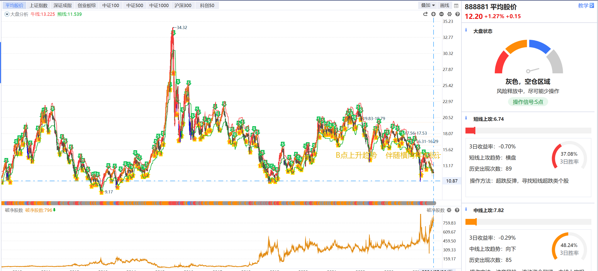
再讲‘机’
破净值个股再次新高， 我们简单说一下 ，每股净资产是一个重要指标，就是去除掉负债股价的价值， 高于净资产是正常水平，低于净资产就是我们说的破净值个股，处于估值低点，破净值数量新高意味着绝大多数股价现在都在价值低估区域，说明市场交易过度悲观，处于整体被低估的可能性，一般也预示着市场底部。
2005年6月跌到998点破净值数量占比13.4%
2008年跌至1664点破净值数量10.9%
2013年跌至1849点破净值数量6.3%
今年跌至2440位置破净值数量占比为12%
目前A股交易数量5244 破净占比15%
经传多赢资深投顾 :刘涛丨执业编号:A1120619060024 风险提示:观点基于软件数据和理论模型分析，仅供参考，不构成买卖建议，股市有风险，投资需谨慎

Slide 8
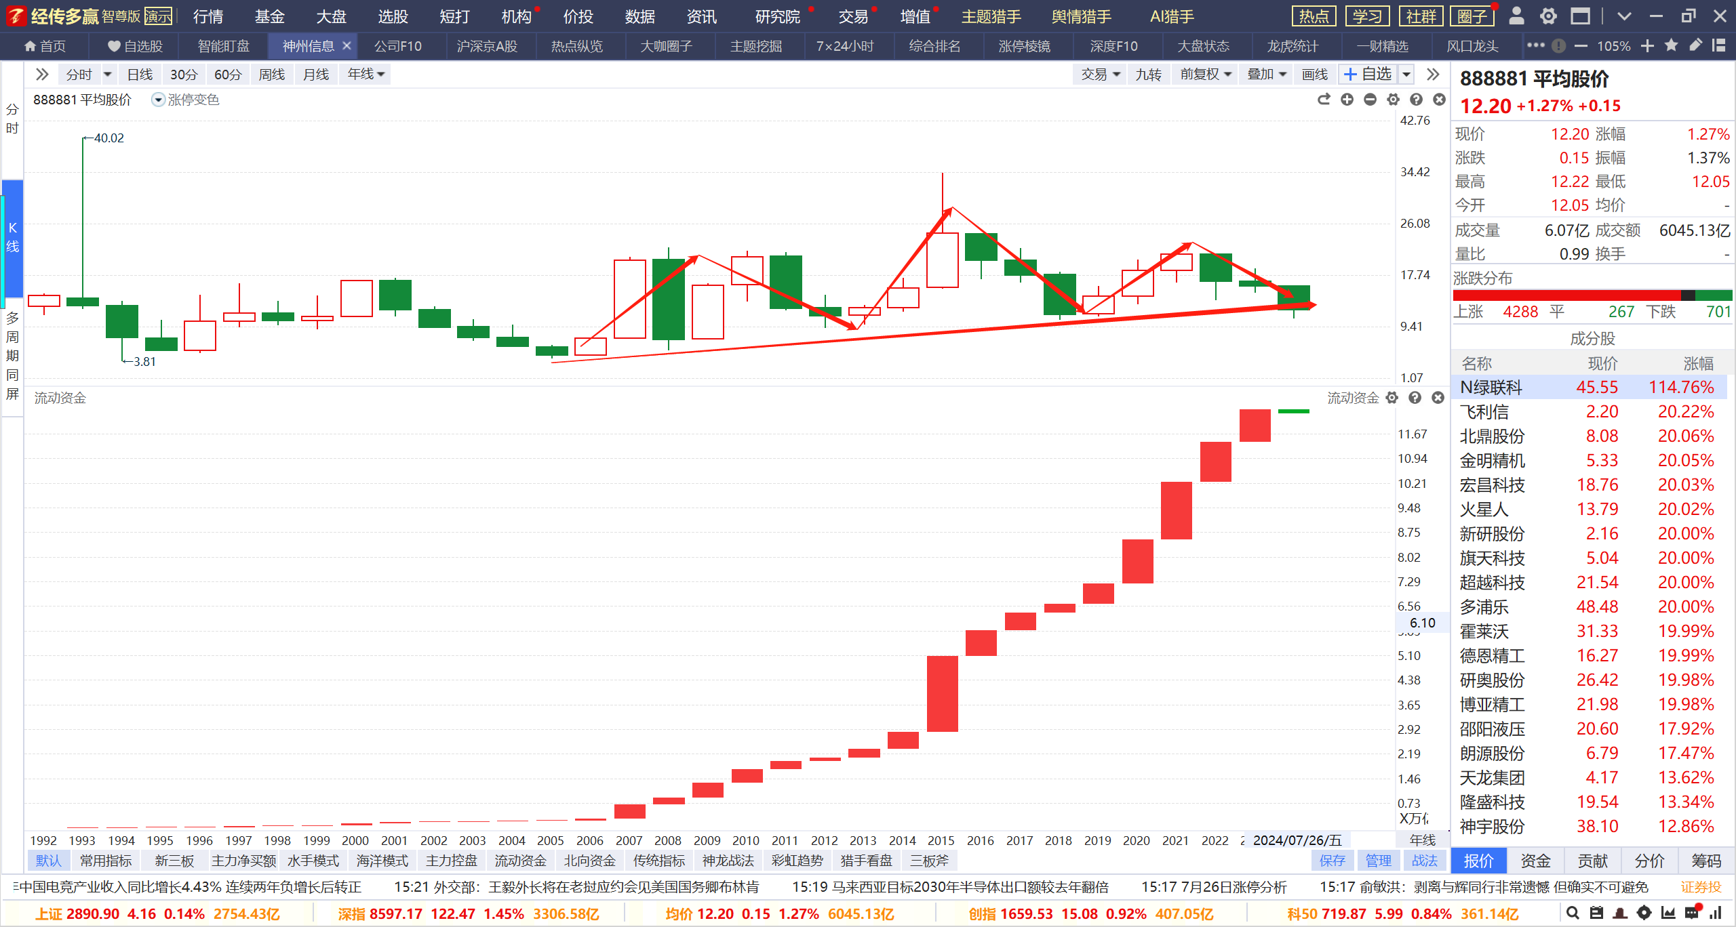
再讲‘机’
个股基本面没问题的情况下
熬过今年的行情，未来的大涨等着大家
经传多赢资深投顾 :刘涛丨执业编号:A1120619060024 风险提示:观点基于软件数据和理论模型分析，仅供参考，不构成买卖建议，股市有风险，投资需谨慎

Slide 9
行情真来了，是否有所准备？
1
判断市场，制定仓位
判断市场反弹和反转区别，把握大环境趋势【短线反弹操作，还是中线反转】做好仓位原则部署 422原则
2
判断主题，看清主线
抓市场主线机会，找对方向，按照双红模式+资金突破原则选择趋势型主题
必备技能
3
做对的股票，不要在一只股票里边做对，选趋势龙头，才能获得超额收益
选择龙头，波段操作
4
做好止盈止损
按照周线智能辅助线做中线趋势买卖
按照智能交易与捕捞季节做短线止盈止损
经传多赢资深投顾 :刘涛丨执业编号:A1120619060024 风险提示:观点基于软件数据和理论模型分析，仅供参考，不构成买卖建议，股市有风险，投资需谨慎

Slide 10
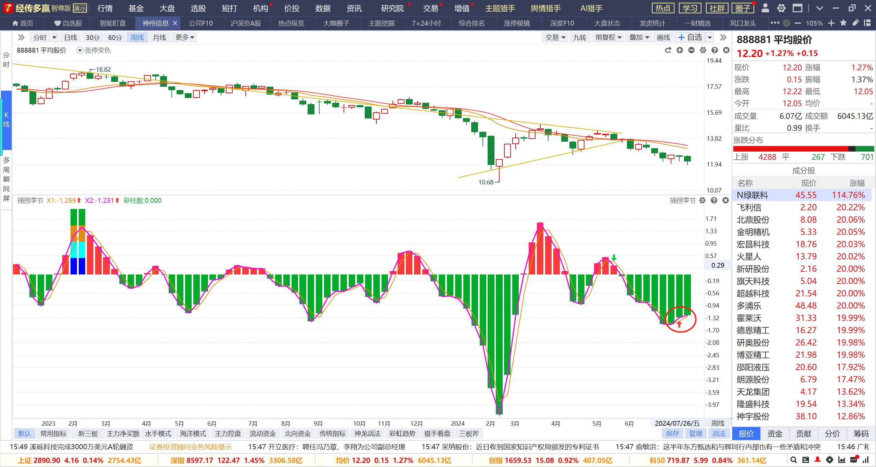
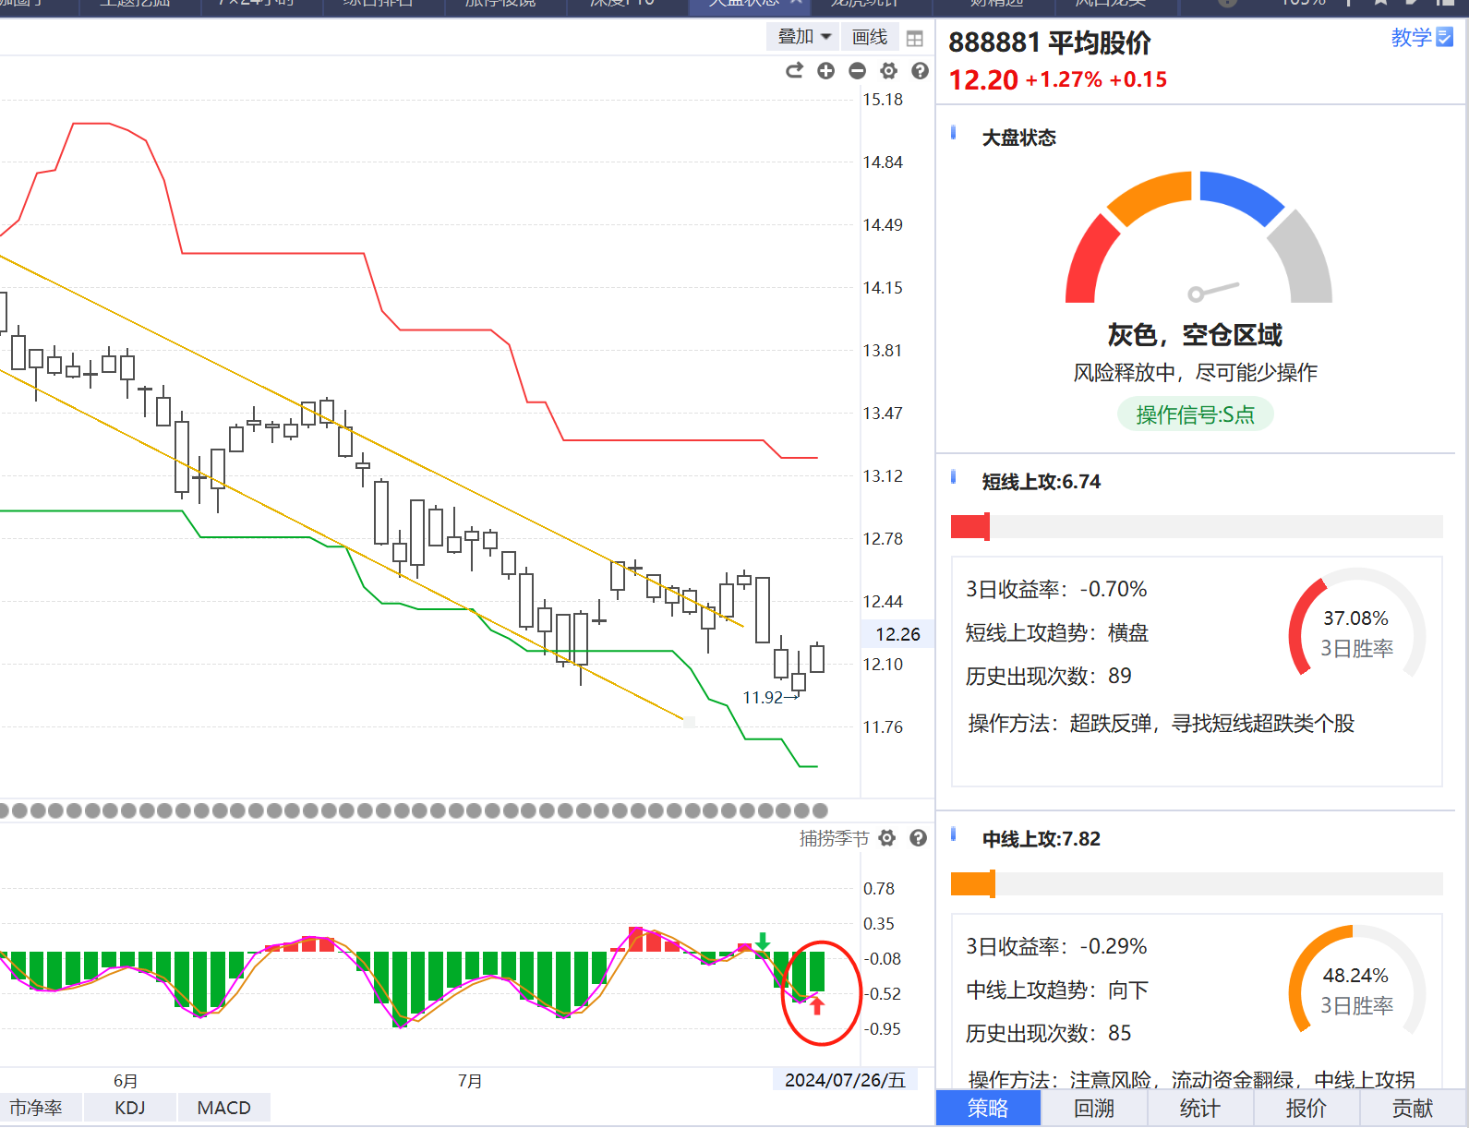
目前趋势未扭转，双金叉小机会低仓位【1-2】
经传多赢资深投顾 :刘涛丨执业编号:A1120619060024 风险提示:观点基于软件数据和理论模型分析，仅供参考，不构成买卖建议，股市有风险，投资需谨慎

Slide 11
PART 02
‘危’的操作策略

Slide 12
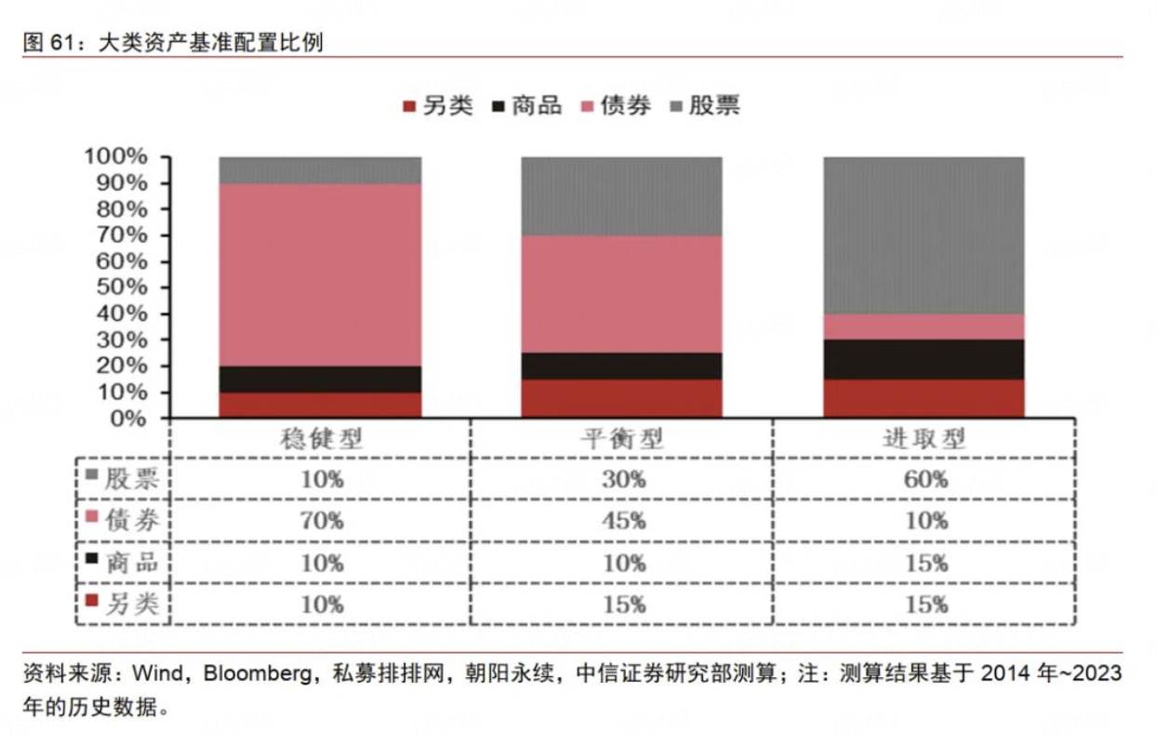
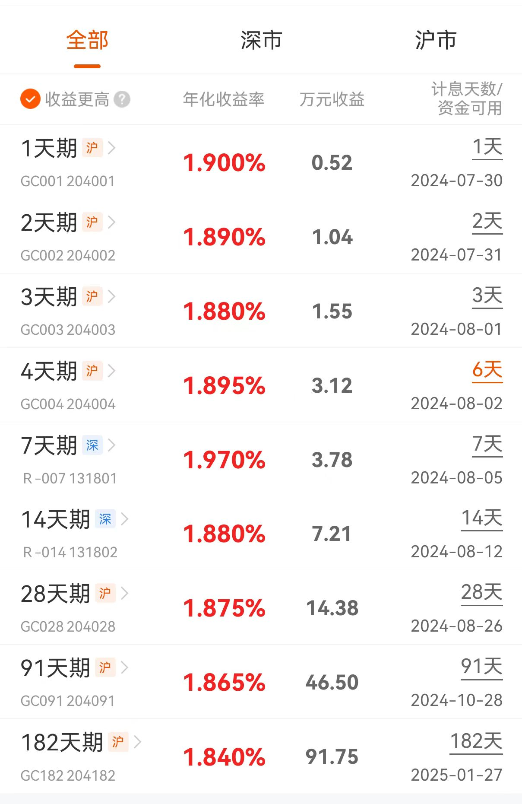
按照原422原则配置策略
在市场有风险的情况下，可以选择调整账户资产往债券，包括国外ETF ，高股息策略
比如100万资金，可以拿40万进行国债逆回购交易，或者国外ETF，高股息策略
三者投资1-2个即可，占总资产40%以上
高股息策略中长线配置，选高控盘行业龙头
在智能辅助线附近 。
国债逆回购
经传多赢资深投顾 :刘涛丨执业编号:A1120619060024 风险提示:观点基于软件数据和理论模型分析，仅供参考，不构成买卖建议，股市有风险，投资需谨慎

Slide 13
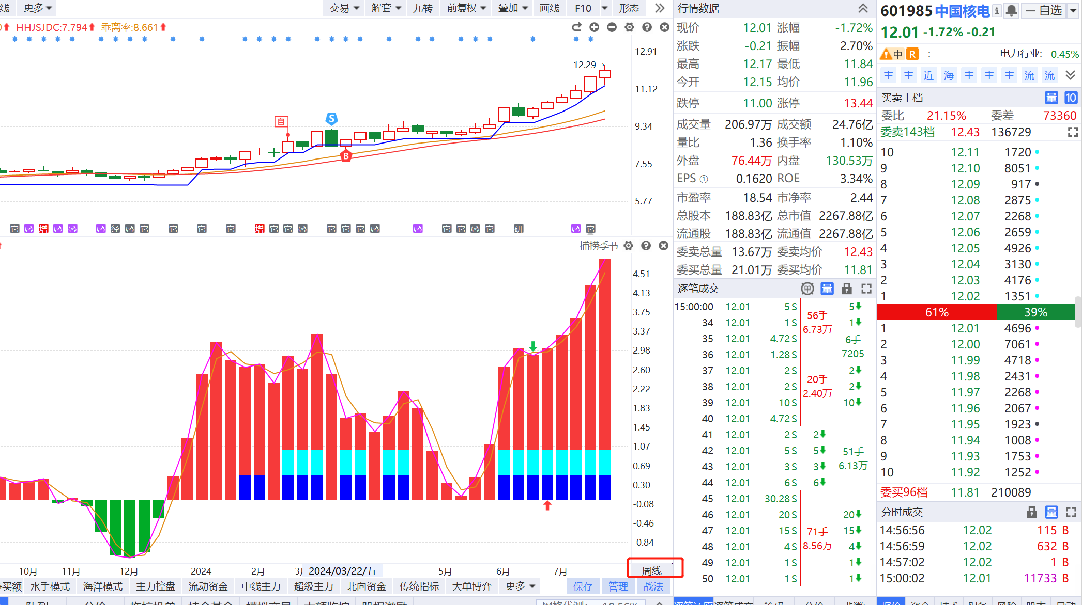
高股息策略
高市值高控盘业绩好
能分红，资金选择防守
按照周线做波段
经传多赢资深投顾 :刘涛丨执业编号:A1120619060024 风险提示:观点基于软件数据和理论模型分析，仅供参考，不构成买卖建议，股市有风险，投资需谨慎

Slide 14
PART 03
‘机’的操作策略

Slide 15
当市场机会来临
01
02
03
债券
高股息
主题
逐步降低债券资金，往股票型配置，债券留10%
高股息策略看周线情况，决定留10%策略
加大主题个股的持仓比例
经传多赢资深投顾 :刘涛丨执业编号:A1120619060024 风险提示:观点基于软件数据和理论模型分析，仅供参考，不构成买卖建议，股市有风险，投资需谨慎

Slide 16
主线机会判断依据
市场开始逐步出现增量资金，及流动资金持续翻红信号超过3日以上，并且平均股价出现周线金叉信号。
1
政策扶持，涨停板家数超过10家，当日出现百亿资金进场，双红出现
2
主题有联动，才能有主线，单兵作战主题不能持续上涨，而联动性主题能具备产业链级别的投资机会
3
经传多赢资深投顾 :刘涛丨执业编号:A1120619060024 风险提示:观点基于软件数据和理论模型分析，仅供参考，不构成买卖建议，股市有风险，投资需谨慎

Slide 17
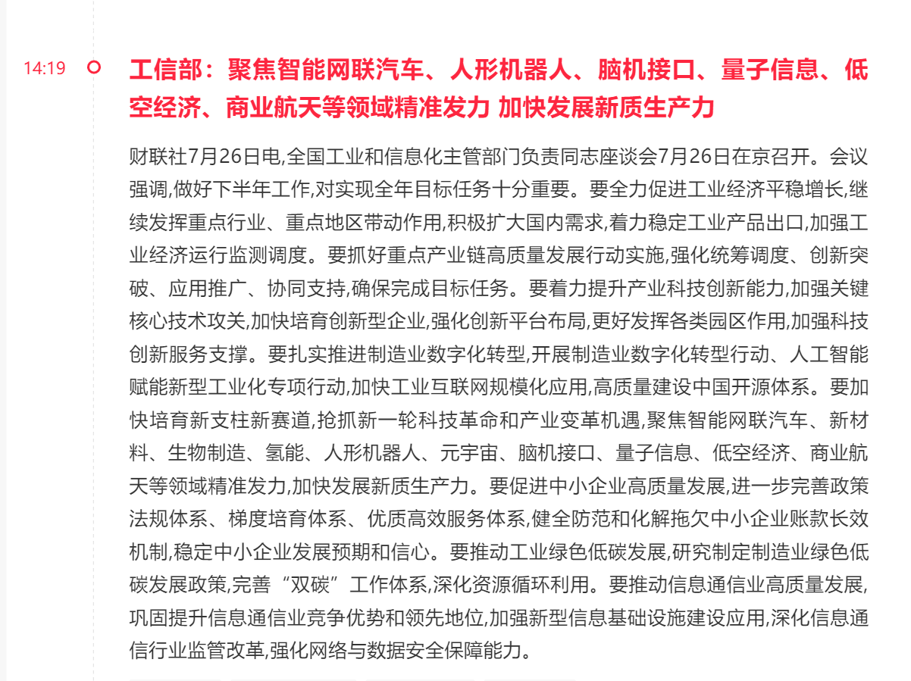
政策导向，两会+三中全会 指向科技领域， 设立科技委员会
要以新型举国体制推进科技创新，找准重大攻关任务，凝聚力量协同攻坚，夯实基础研究根基，加快关键核心技术攻关
确保如期建成科技强国。
财政部、科技部、工业和信息化部、金融监管总局四部门联合发布《支持科技创新专项担保计划》，包括：
银行和政府性融资担保体系分别按不低于贷款金额的20%、不高于贷款金额的80%分担风险责任。
融担基金分险比例从20%提高至最高不超过40%。
省级再担保机构分险比例不低于20%。
说简单点，就是用中央信用来给科创类企业进行融资担保，解决科创类企业融资问题。这跟三中全会鼓励科技创新、发展新质生产力的精神是一脉相承的。
经传多赢资深投顾 :刘涛丨执业编号:A1120619060024 风险提示:观点基于软件数据和理论模型分析，仅供参考，不构成买卖建议，股市有风险，投资需谨慎

Slide 18
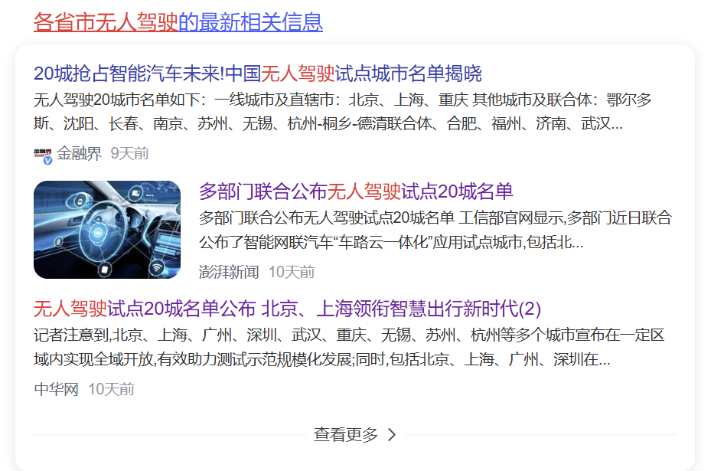
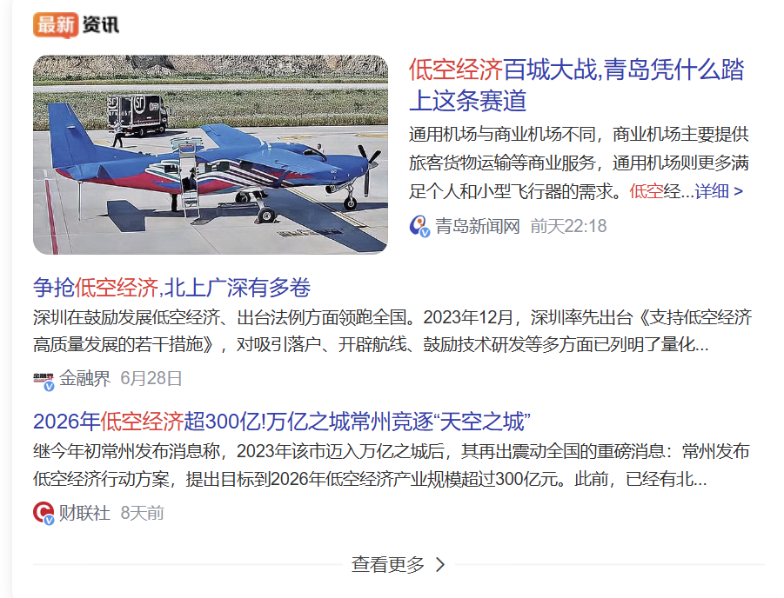
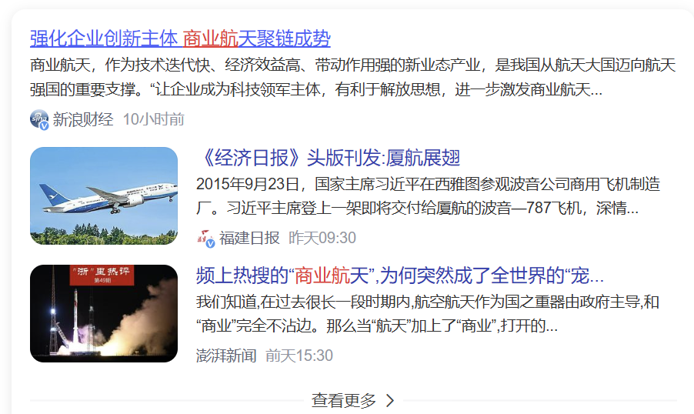
政策推出，产业链部署，实现产业增值
经传多赢资深投顾 :刘涛丨执业编号:A1120619060024 风险提示:观点基于软件数据和理论模型分析，仅供参考，不构成买卖建议，股市有风险，投资需谨慎

Slide 19
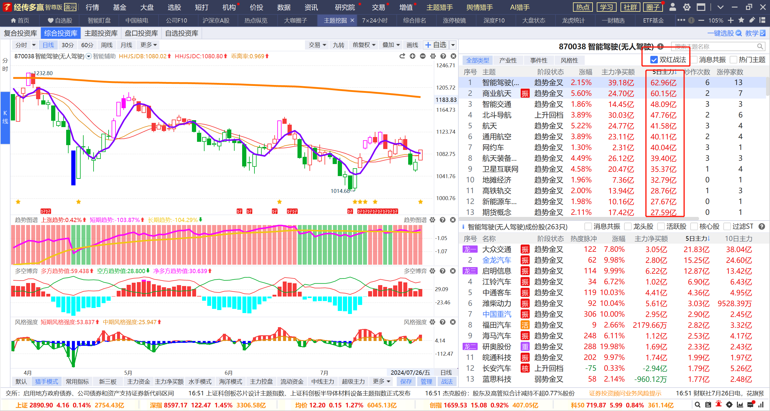
主题资金导向
经传多赢资深投顾 :刘涛丨执业编号:A1120619060024 风险提示:观点基于软件数据和理论模型分析，仅供参考，不构成买卖建议，股市有风险，投资需谨慎

Slide 20
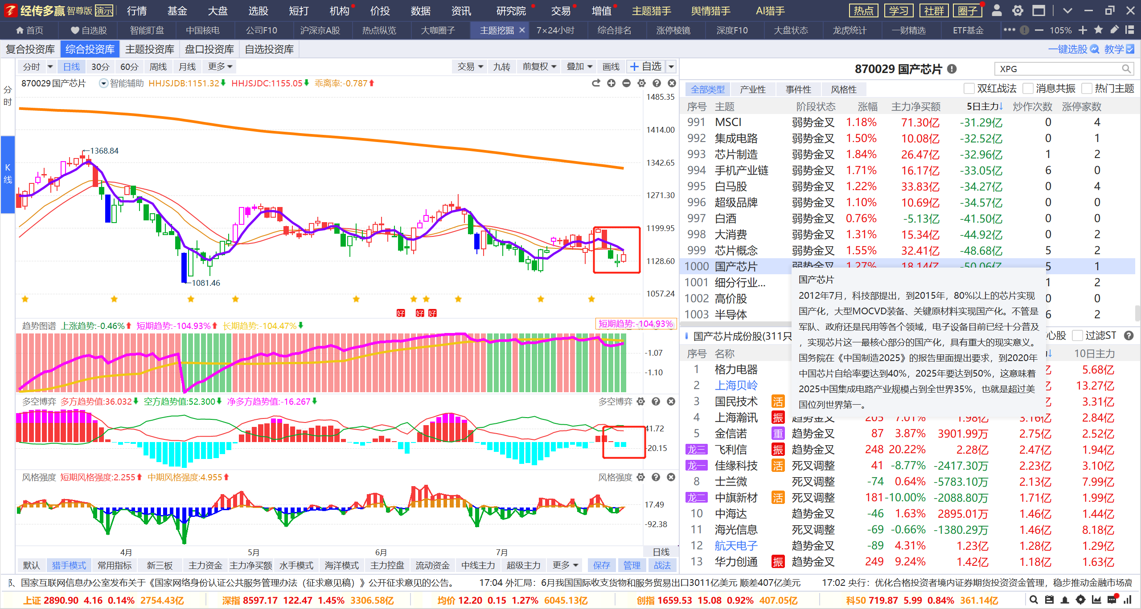
主题资金导向
经传多赢资深投顾 :刘涛丨执业编号:A1120619060024 风险提示:观点基于软件数据和理论模型分析，仅供参考，不构成买卖建议，股市有风险，投资需谨慎

Slide 21
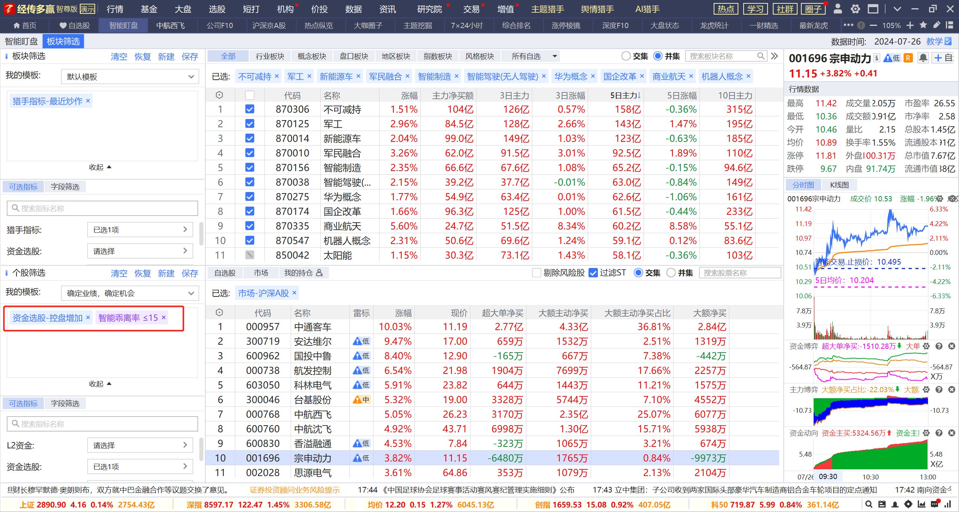
选股策略，热点对，选控盘最安全
经传多赢资深投顾 :刘涛丨执业编号:A1120619060024 风险提示:观点基于软件数据和理论模型分析，仅供参考，不构成买卖建议，股市有风险，投资需谨慎

Slide 22
主题资金导向
智能驾驶
双红战法， 4次炒作，趋势金叉
商业航空
双红战法，2次炒作，趋势金叉
国产芯片
弱势金叉，5次炒作， 线下反弹
经传多赢资深投顾 :刘涛丨执业编号:A1120619060024 风险提示:观点基于软件数据和理论模型分析，仅供参考，不构成买卖建议，股市有风险，投资需谨慎

Slide 23
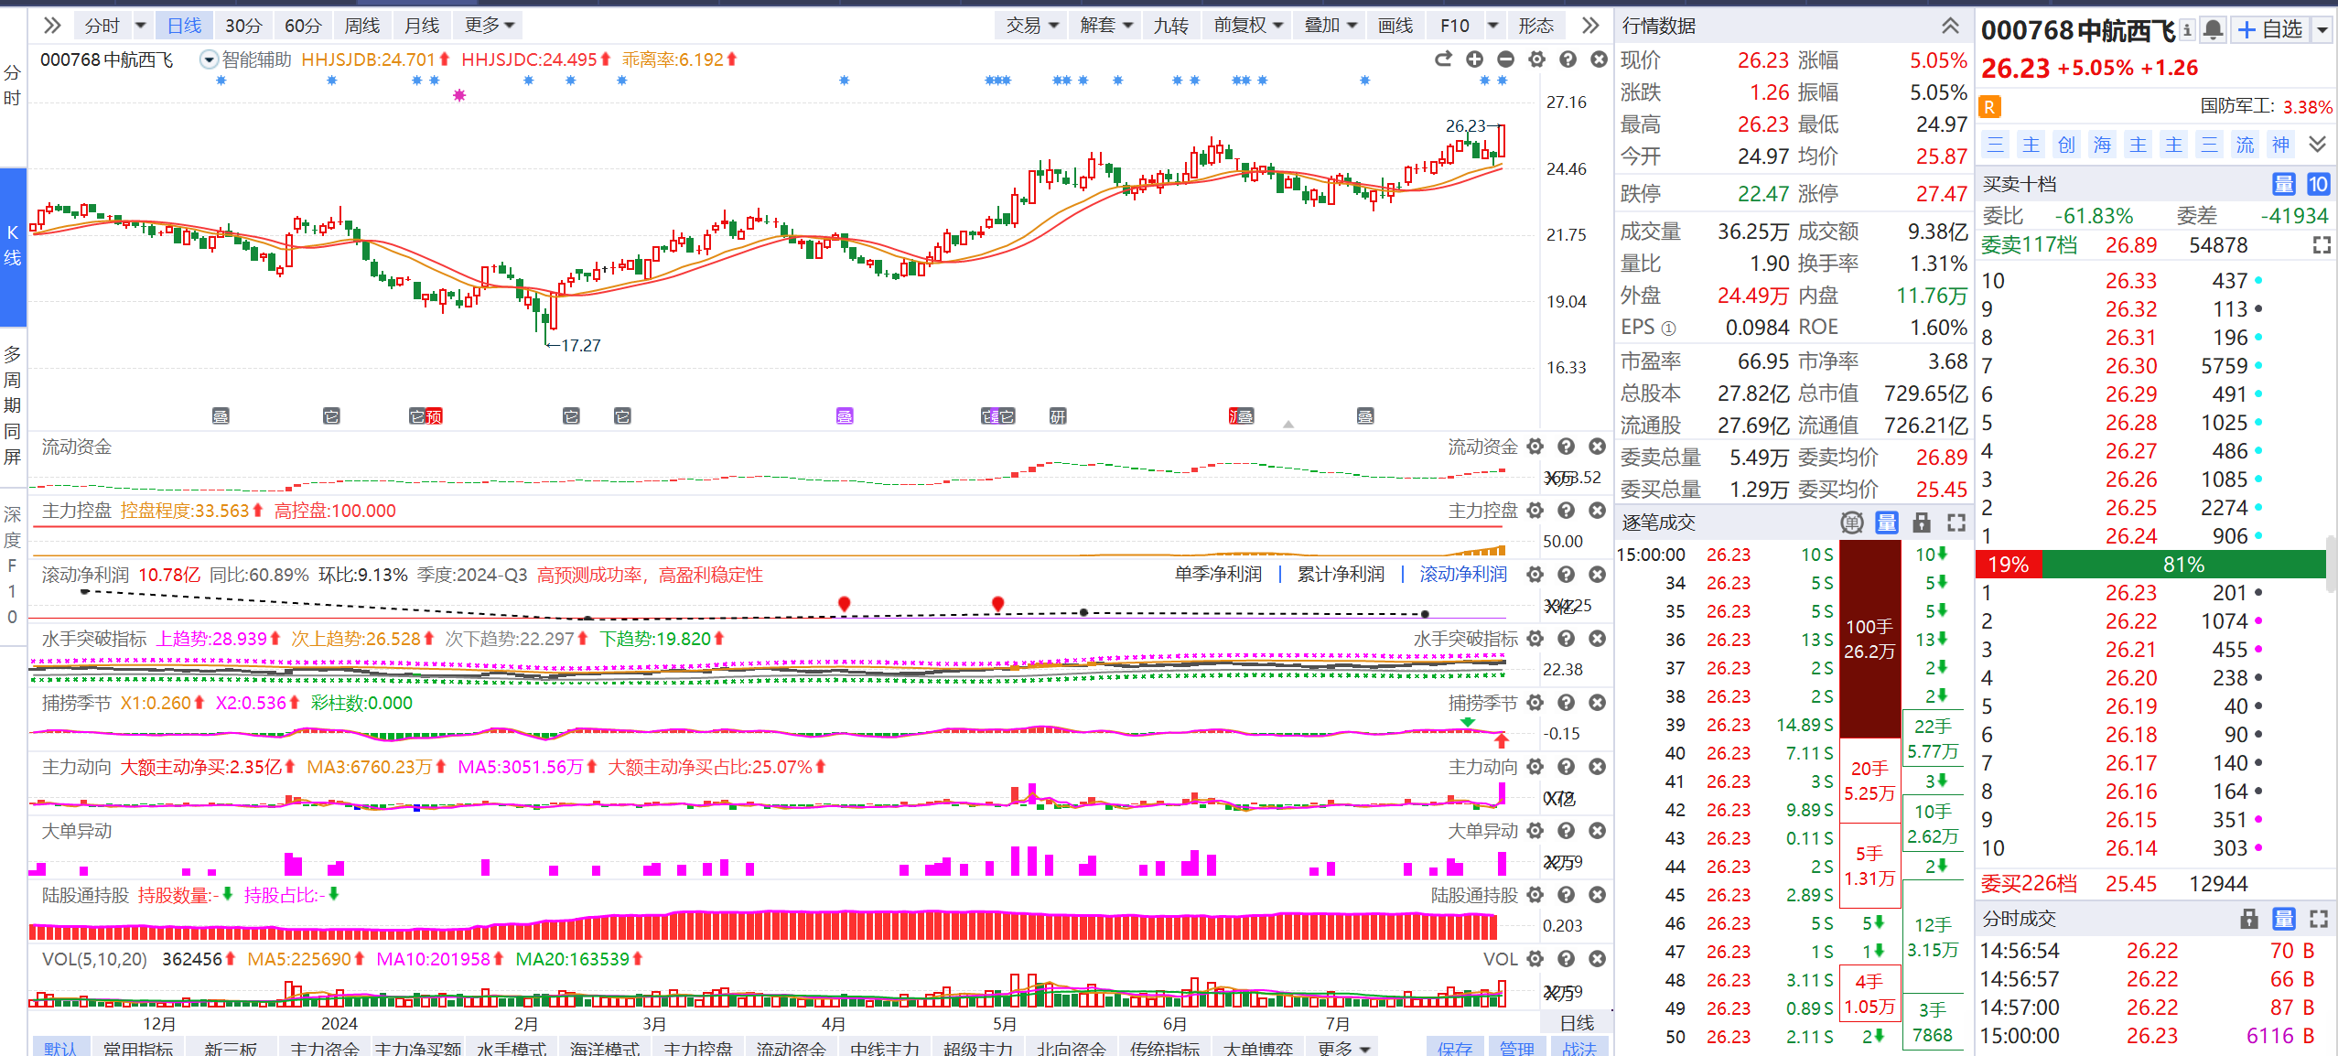
有控盘，有业绩，市值大，中线趋势强
经传多赢资深投顾 :刘涛丨执业编号:A1120619060024 风险提示:观点基于软件数据和理论模型分析，仅供参考，不构成买卖建议，股市有风险，投资需谨慎

Slide 24
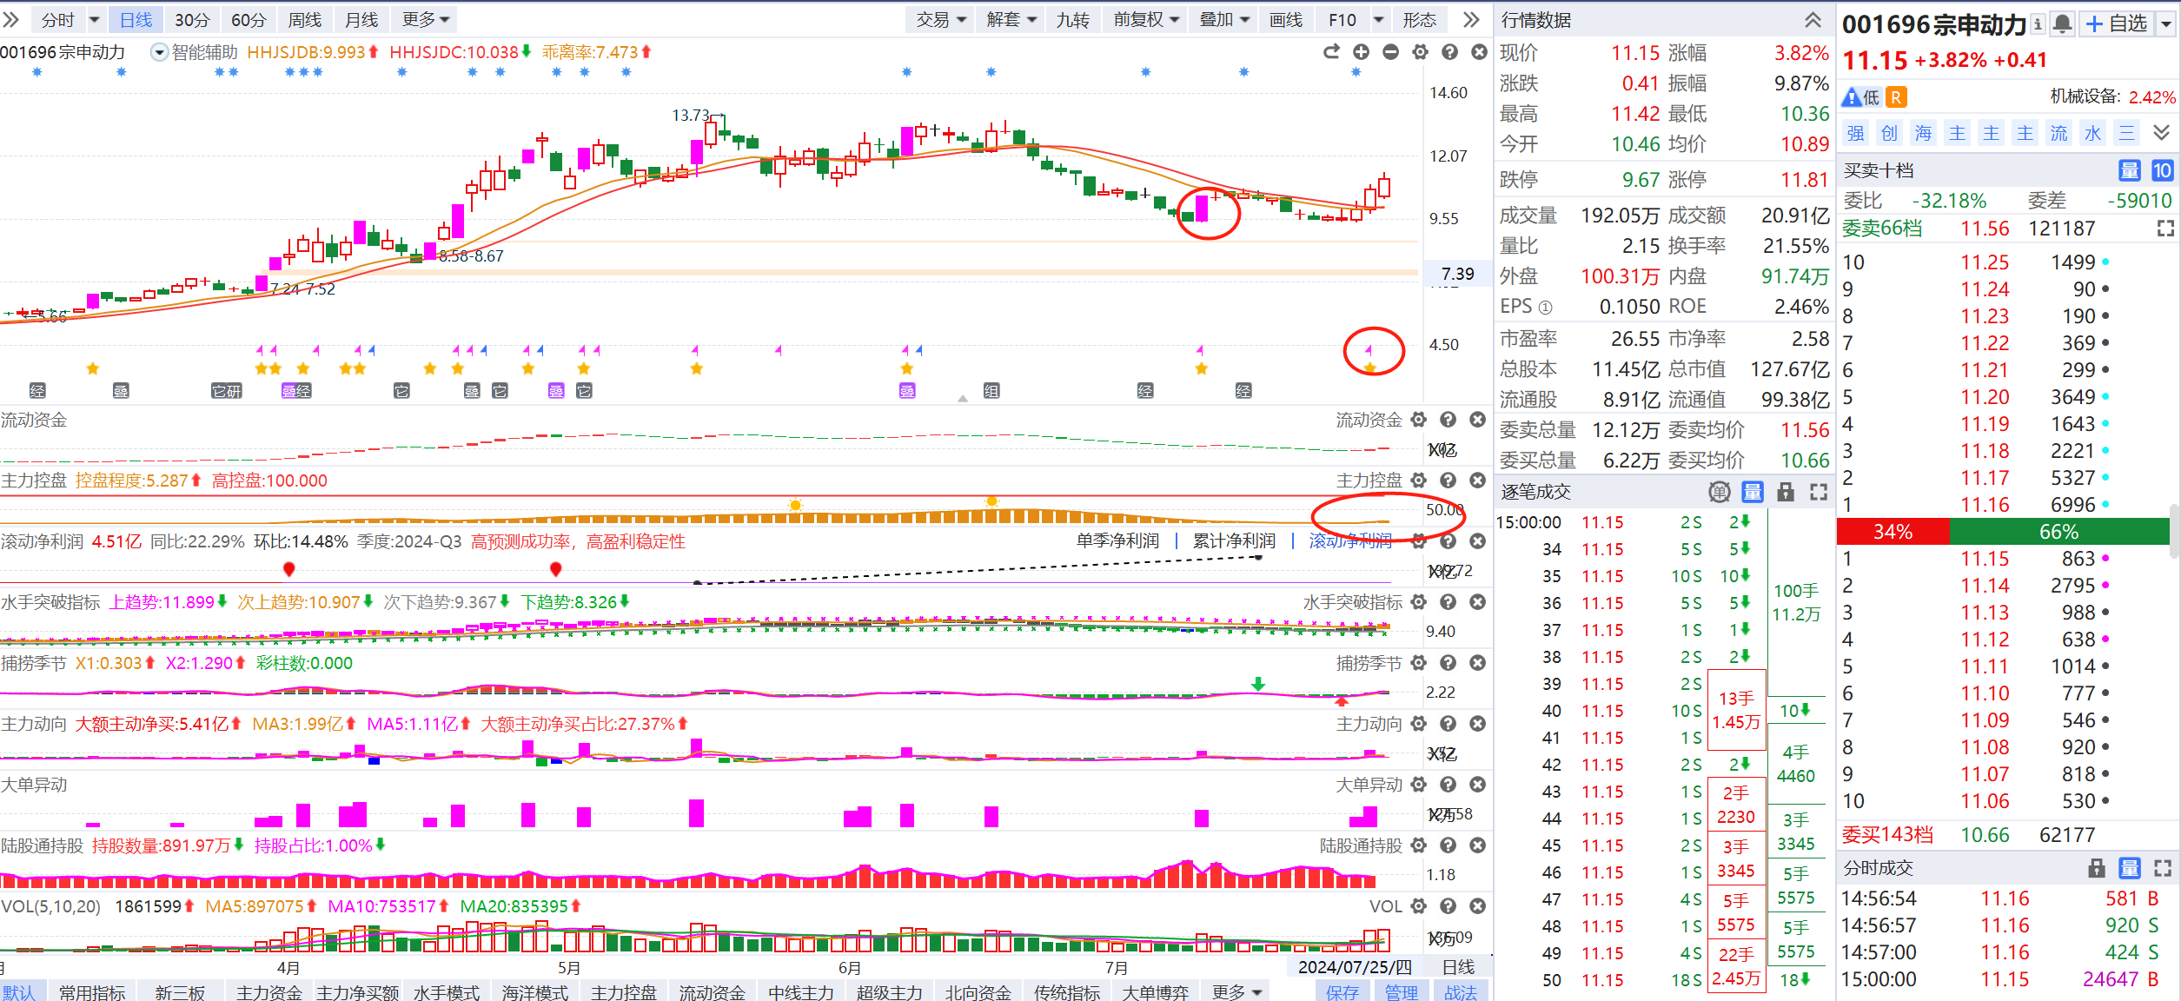
有控盘，有业绩，市值大，中线趋势强
经传多赢资深投顾 :刘涛丨执业编号:A1120619060024 风险提示:观点基于软件数据和理论模型分析，仅供参考，不构成买卖建议，股市有风险，投资需谨慎

Slide 25
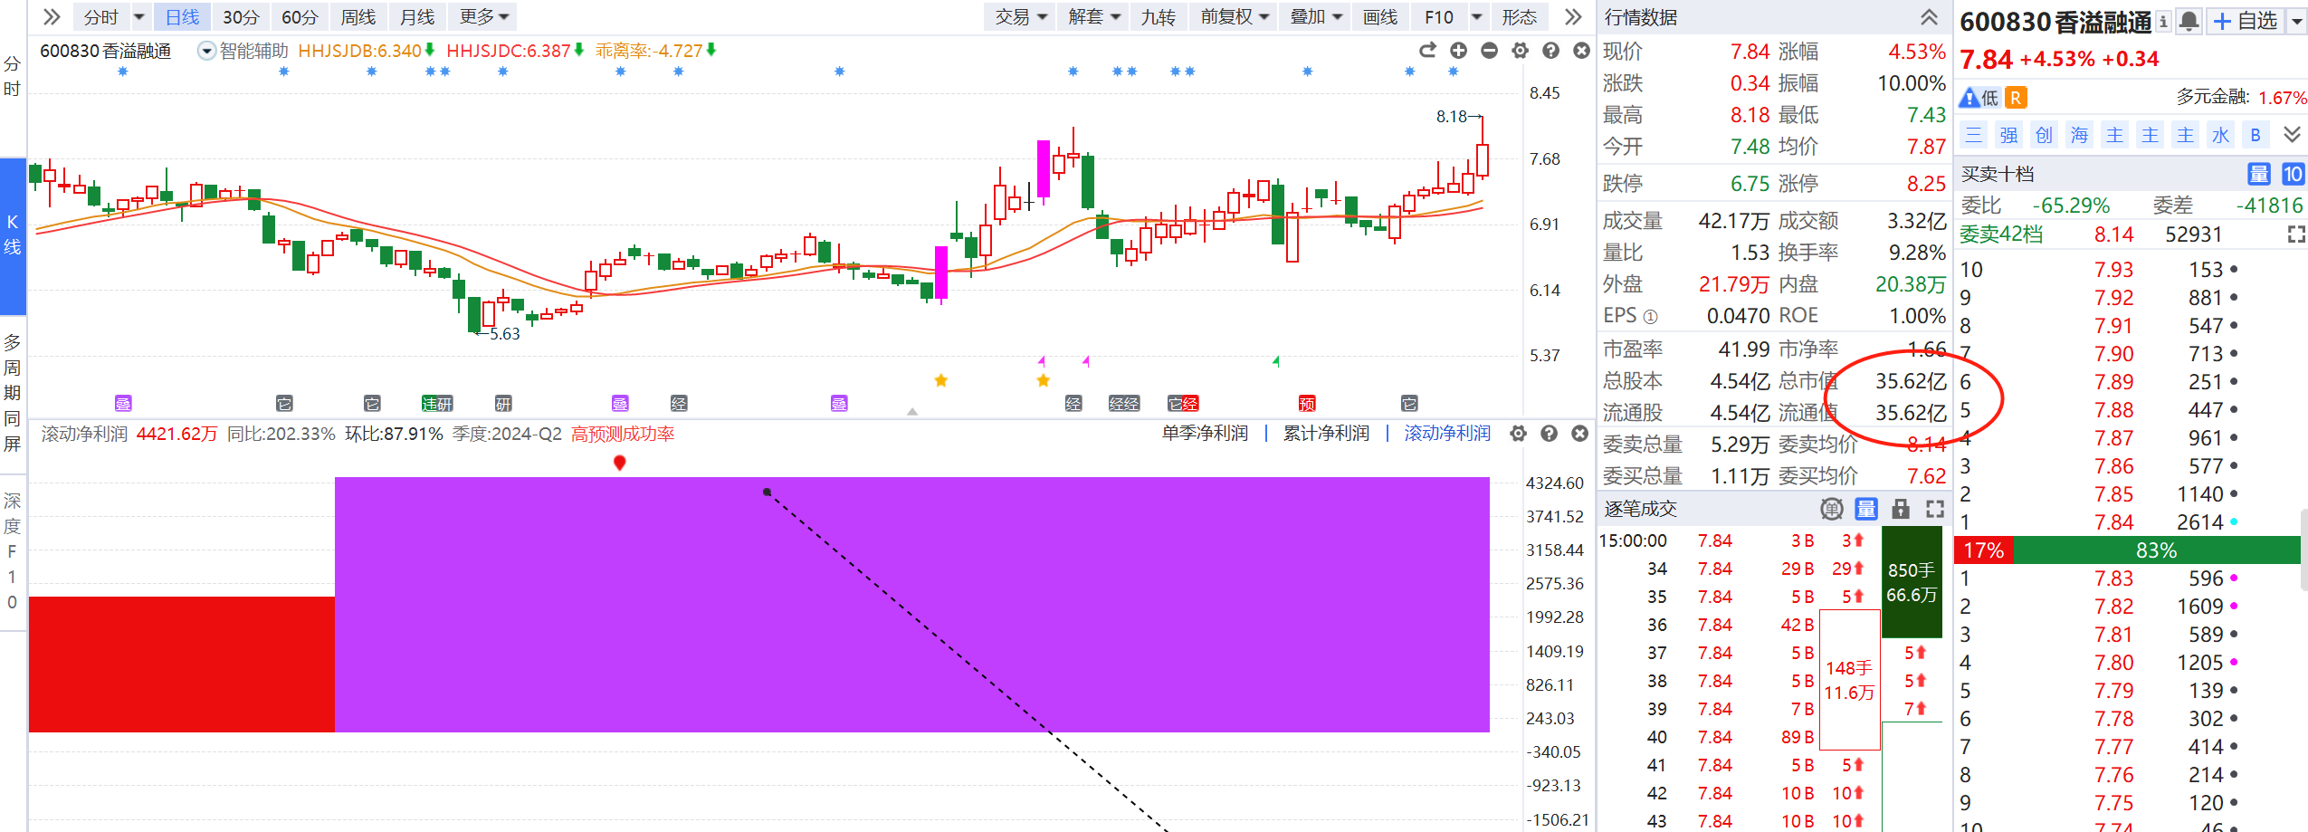
控盘低，有业绩，市值小，波动大，短线做
经传多赢资深投顾 :刘涛丨执业编号:A1120619060024 风险提示:观点基于软件数据和理论模型分析，仅供参考，不构成买卖建议，股市有风险，投资需谨慎

Slide 26
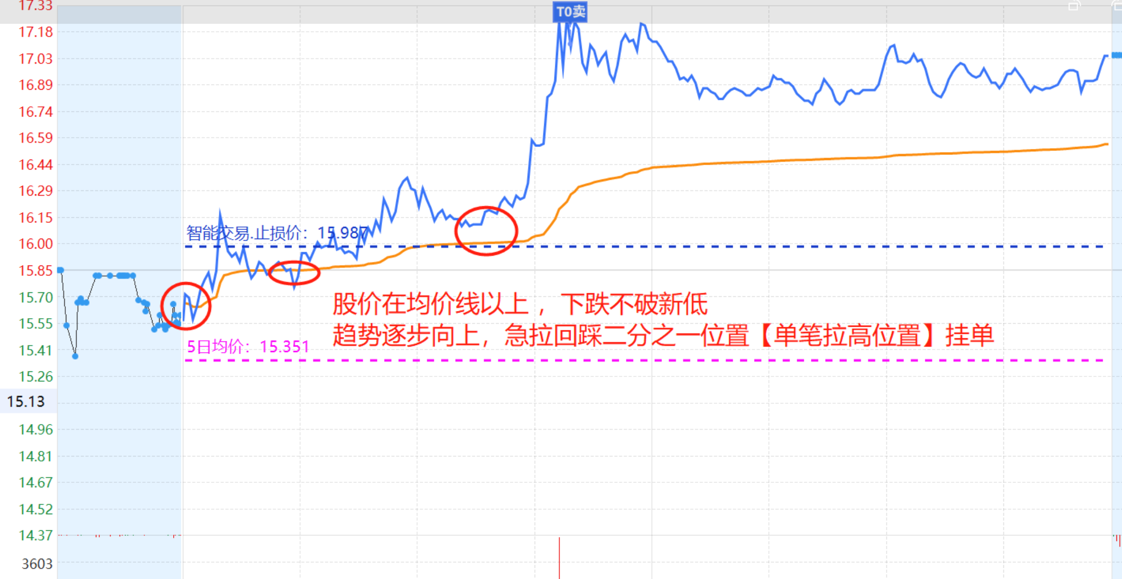
分时买入法则
经传多赢资深投顾 :刘涛丨执业编号:A1120619060024 风险提示:观点基于软件数据和理论模型分析，仅供参考，不构成买卖建议，股市有风险，投资需谨慎

Slide 27
分时卖入法则
经传多赢资深投顾 :刘涛丨执业编号:A1120619060024 风险提示:观点基于软件数据和理论模型分析，仅供参考，不构成买卖建议，股市有风险，投资需谨慎

Slide 28
PART 04
规划你的交易

Slide 29
规划交易细节
执行力
做错的个股跌破蓝线或者智能辅助线止损，在非牛市行情下的持仓和时间要注意
短线止盈止损
短线止盈止损，看智能交易指标，另外资金是关键
中线看智能辅助和控盘，控盘是关键
短线操作还是中线
做好交易计划，先考虑好个股的操作， 有控盘业绩好，做中线趋势，无控盘，市值低短线操作
经传多赢资深投顾 :刘涛丨执业编号:A1120619060024 风险提示:观点基于软件数据和理论模型分析，仅供参考，不构成买卖建议，股市有风险，投资需谨慎

